Slide 1


ROARER
2025
Hayet DERDOUR
Juliette MYLLE
Amaury TISSOT
Abdessamad BENNOUF
Hedi MATHLOUTHI
Berenger AKODO
Nathan BARBIER
HACKATON PROJECT TEAM 20

Slide 2

TABLE DES MATIERES
01
Introduction & Contexte
03
Back-End
Présentation du projet
Objectifs du hackathon
Répartition des rôles dans l’équipe
Technologies utilisées
Fonctionnalités développées
02
04
Intelligence Artificielle (FER)
Front-End
Technologies utilisées
Fonctionnalités développées
Objectif et rôle de l’IA
Modèle utilisé et datasets
Entraînement et intégration
05
Démonstration Application & IA
06
Conclusion
Présentation de l’application en action
Explication du fonctionnement du modèle IA (détection, classification, restitution)
Améliorations futures
Remerciements

Slide 3



INTRODUCTION & CONTEXTE
Nous avons créé un réseau social amélioré avec une IA capable d'analyser les émotions en temps réel.
RÉPARTITION DES RÔLES DANS L’ÉQUIPE
PRÉSENTATION DU PROJET
OBJECTIFS DU HACKATHON
Idée globale
Objectifs à réaliser
Répartition des taches
ROARER est un réseau social inspiré de Twitter intégrant une IA pour analyser les émotions des utilisateurs en temps réel.
Développer une application innovante combinant réseaux sociaux et IA afin d’améliorer l’expérience utilisateur.
Front-end (2) : Interface utilisateur (React.js, TailwindCSS, Axios)
Back-end (3) : API, base de données, sécurité et authentification
IA (2) : Modèle de détection des émotions via Flask/Django + CNN

Slide 4
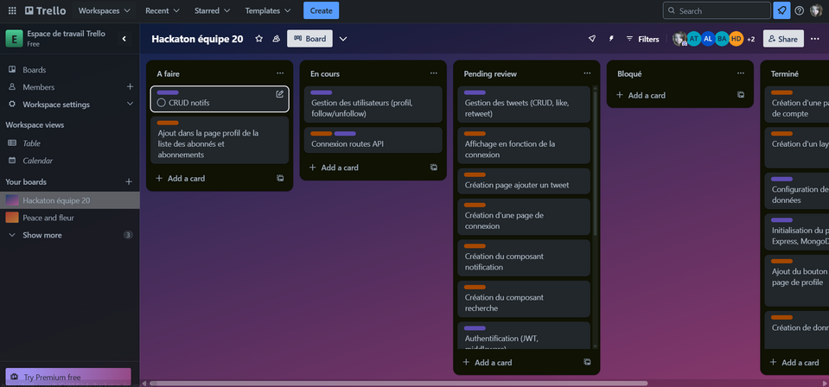
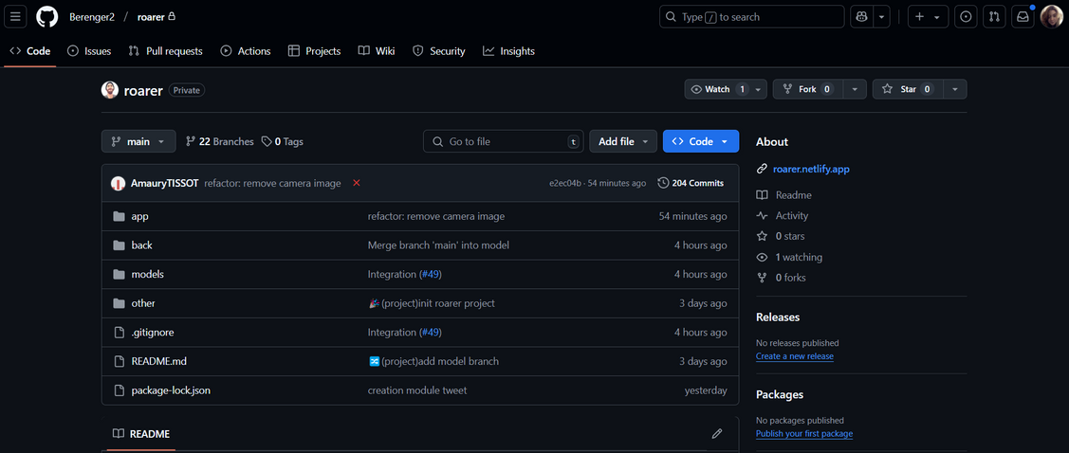
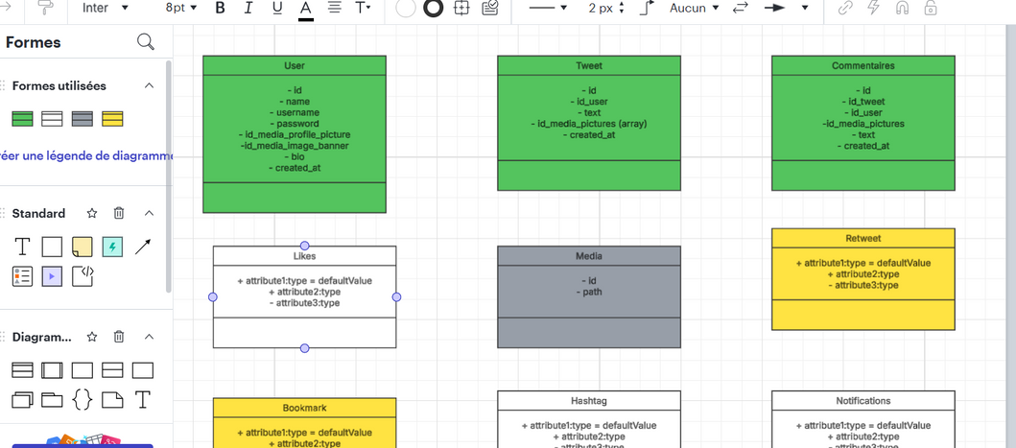
OUTILS UTILISÉS POUR LE TRAVAIL EN EQUIPE
Trello
Github
Lucidchart

Slide 5


FRONT-END
Technologies utilisées
Fonctionnalités développées
React.js – Interface utilisateur
CSS – Design et styles
React-router-dom : pour le router
Yup : pour la validation des formulaires
Axios : pour les requêtes API
Netlify pour le déploiement
Publier et gérer des tweets
Interagir (Like, Retweet, Commentaire)
Fil d’actualité dynamique
Profil de l’utilisateur
Fonctionnalité de recherche des tweets ou d’utilisateurs

Slide 6
BACK-END
Technologies utilisées
Fonctionnalités développées
Express.js (Node.js)
MongoDB
JWT
Bcryptjs pour le hachage des mots de passe
API REST
WebSockets
Render pour le déploiement
Gestion des utilisateurs
Gestion des tweets
API sécurisée
Notifications en temps réel
Fil d’actualité dynamique
Système de recherche avancée

Slide 7


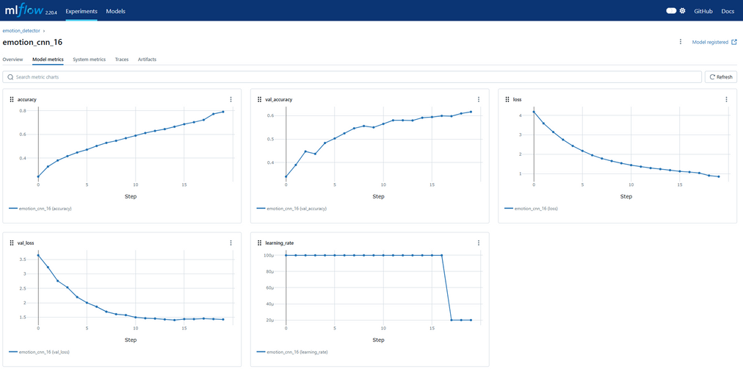
INTELLIGENCE ARTIFICIELLE (FER)
1
Une intelligence artificielle qui permet de détecter les émotions de l’utilisateur en fonction des tweets qu’il lit.
OBJECTIF ET RÔLE DE L’IA
2
pré-entrainé
dima806/facial_emotions_image_detection
MODÈLE UTILISÉ ET DATASETS
3
dataset : https://www.kaggle.com/datasets/msambare/fer2013
NOTRE MODEL CNN
4
MLFlow: pour la gestion des metrics et des models
MLflow-client: pour la gestion de la mise en production
TOOLS

Slide 8
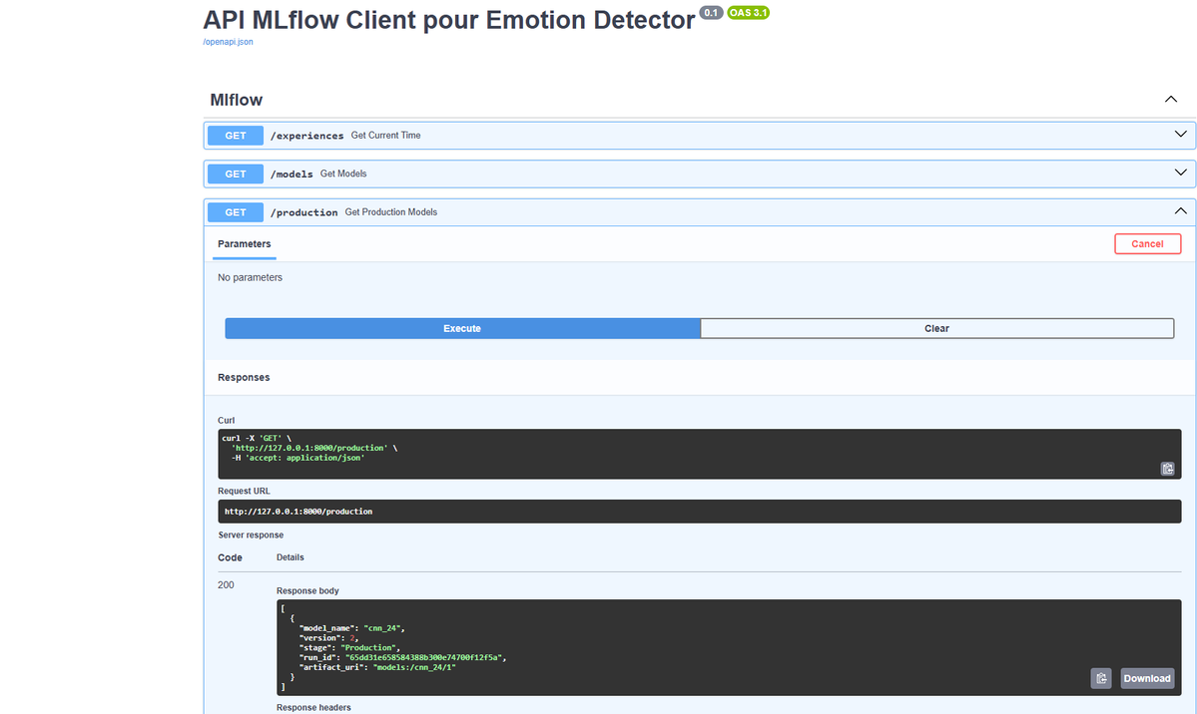
INTELLIGENCE ARTIFICIELLE (FER)
Technologies utilisées
Python
FastApi
MLFlow
Docker

Slide 9
LES FONCTIONNALITÉS FUTURES
Afficher les profils de tous les utilisateurs
Afficher et récupérer les notifications en temps réels
Afficher les onglets sauvegardés des utilisateurs
Un dashboard de visualisation de l’état de nos données
mise en place des hashtags
Un outil pour pouvoir supprimer ou éditer ses préférences via l’IA

Slide 10
DÉMONSTRATION – APPLICATION (FRONT & BACK)

Slide 11
DÉMONSTRATION – IA EN ACTION

Slide 12
CONCLUSION
Améliorations futures
Amélioration de la précision du modèle IA
Ajout d’une reconnaissance vocale des émotions
Développement d’une application mobile
Optimisation des performances (temps de réponse, gestion des ressources)
Sécurité renforcée (protection des données et gestion des accès)

Slide 13


THE
CONCLUSION
BRAVO À TOUTE L’ÉQUIPE ROAR POUR LE TRAVAIL ACCOMPLI EN UN TEMPS RECORD !

Slide 14

ROARER
MERCI POUR VOTRE ATTENTION

